Slide 1
ハイパードクトリンによる述語論理と双対性の哲学の批判的検討
251903014 川嶋康太
名古屋大学大学院 情報学研究科
社会情報学専攻

Slide 2
発表内容
研究の背景（圏論とは何か？ ）
先行研究の紹介
研究の紹介
ハイパードクトリンを用いて示したこと
圏論的統一科学の解釈
総括と展望

Slide 3
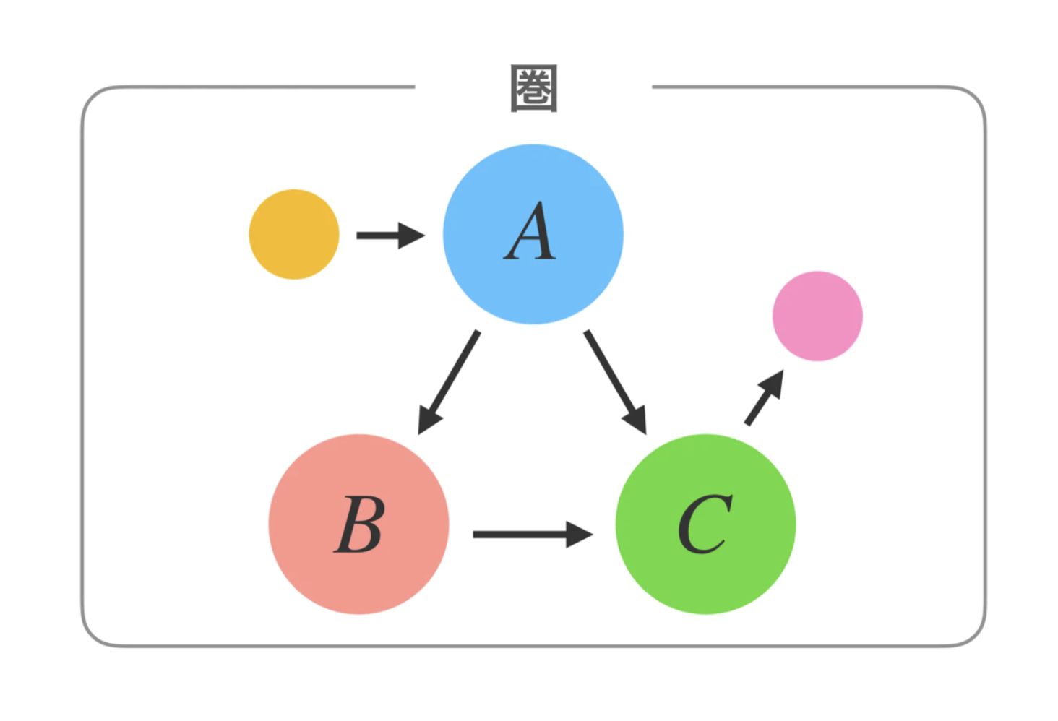
研究の背景（圏論とは何か？）
圏論(Category Theory)は代数的位相幾何学から生まれた数学理論
「数学の数学」と言われるくらい抽象的
(ex. 全ての概念はカン拡張である)
1970年以降，論理学・計算機科学をはじめとした諸学問へ応用される
(ex. 圏論を用いて意識を解明する研究も行われている)
プログラミング言語の基礎論やAIやビッグデータ解析などの技術分野への応用されている
関手
自然変換
関手

Slide 4
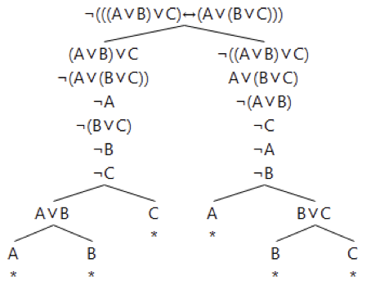
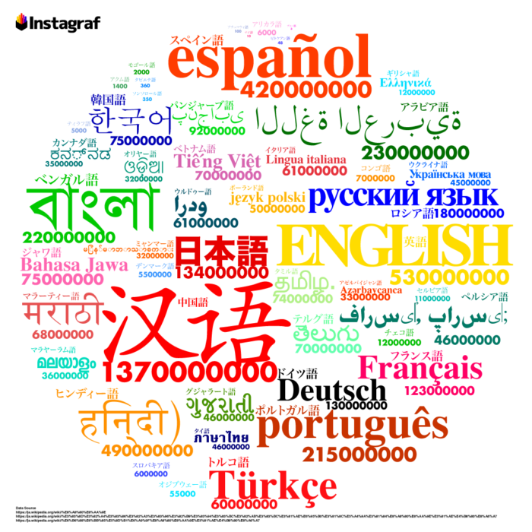


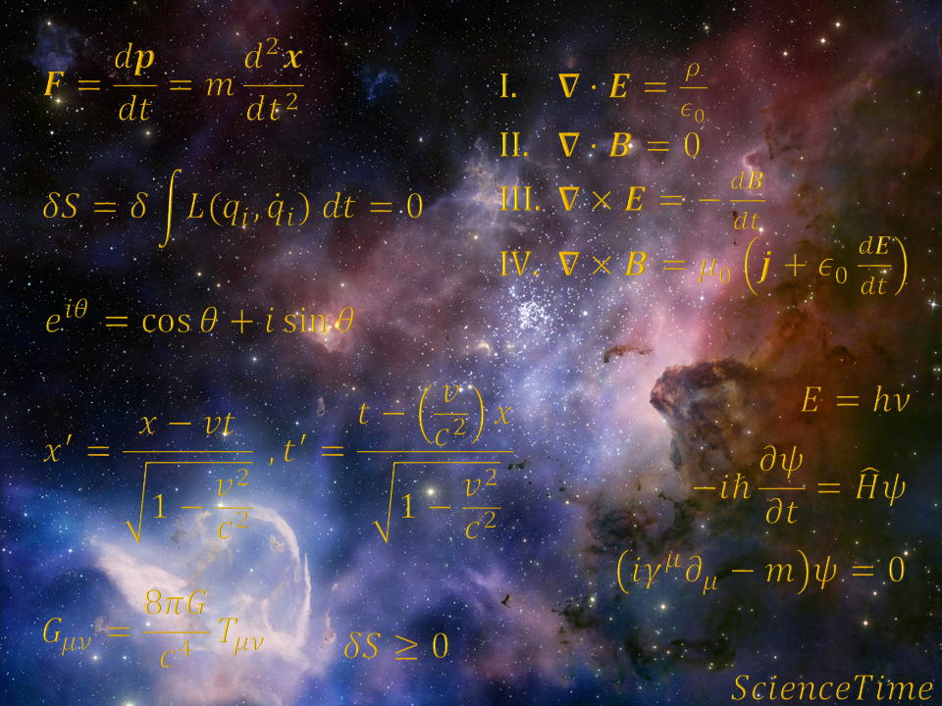
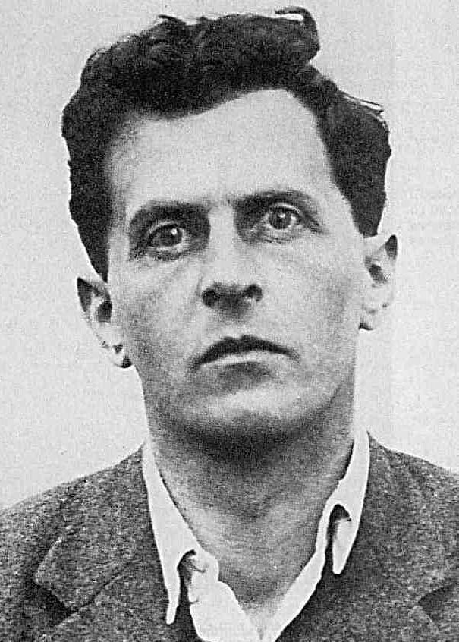

圏論は諸学問分野へ応用されている
圏論
論理学
計算機科学
言語学
生物学
物理学
哲学
社会学

Slide 5
圏論は諸学問分野へ応用されている
圏論
論理学
哲学

Slide 6
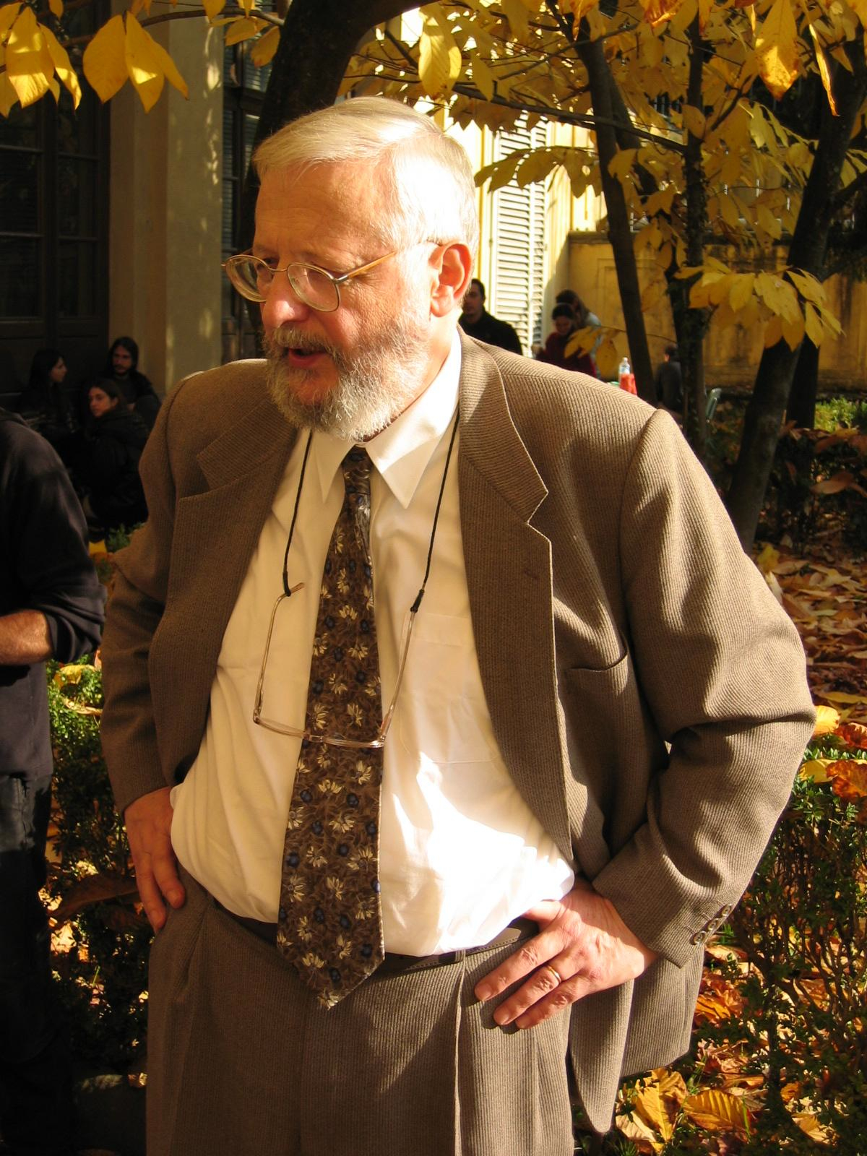

先行研究の紹介
圏論的論理学：圏構造 ⇔ 論理体系
(ex. カルテシアン閉圏 ⇔ 直観主義命題論理)
ハイパードクトリン (Lawvere 1969) ⇔ 述語論理
圏論的普遍論理 (Maruyama 2013)
→Tハイパードクトリン ⇔ 諸論理体系
圏論的統一科学 (Maruyama 2015)
→圏構造による諸学問の統一思想
The Dynamics of Duality (Maruyama 2017)
→圏論的双対性を哲学に応用
W. Lawvere
丸山善宏さん

Slide 7
研究の紹介
ハイパードクトリンによる述語論理の定理の証明
(LJやNJの健全性・完全性定理，ゲーデル変換など)
圏論的普遍論理の解説
The Dynamics of Dualityの内容解説
The Dynamics of Dualityの内容やそれに関する事柄の批判的検討
(圏論的統一科学の解釈など)
「大きな物語の終焉」と形容される現代において圏論による諸学問の統一がどこまで可能か吟味したかった！
二項対立の解消の仕方を考えたかった！
論理体系の備える普遍的な圏構造が何か理解したかった！

Slide 8
論理学への応用に関して
ハイパードクトリンによる述語論理の定理の証明
(LJやNJの健全性・完全性定理，ゲーデル変換など)
圏論的普遍論理の解説

Slide 9
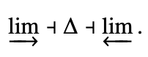
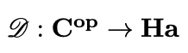
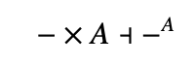
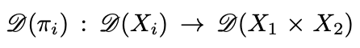
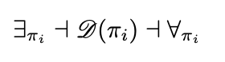
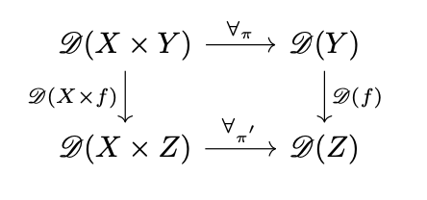
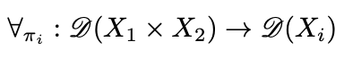
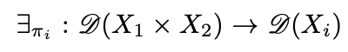
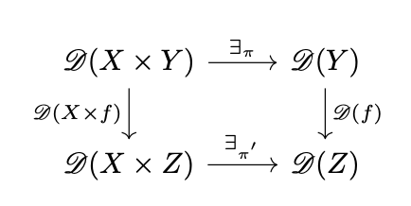
ILハイパードクトリンの定義
随伴の例
C : 有限積を持つ圏
Ha : ハイティング代数の圏
Beck-Chevalley条件
随伴としての量化子
トポス ⇔ 部分対象高階ハイパードクトリン
一階ファイブレーション⇔ 一階ハイパードクトリン(グロタンディーク構成)

Slide 10
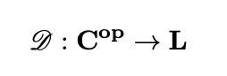
様々なハイパードクトリン
L → Ha(ハイティング代数の圏) ⇔ 直観主義述語論理
L → Ba(ブール代数の圏): CLハイパードクトリン ⇔ 古典述語論理
L → FL(フルランベック代数の圏) ⇔ 部分構造述語論理
L → Alg(T) (アイレンバーグ・ムーア代数の圏) ⇔ 圏論的普遍論理

Slide 11
様々なハイパードクトリン
L → Ha(ハイティング代数の圏) ⇔ 直観主義述語論理
L → Ba(ブール代数の圏): CLハイパードクトリン ⇔ 古典述語論理
L → FL(フルランベック代数の圏) ⇔ 部分構造述語論理
L → Alg(T) (アイレンバーグ・ムーア代数の圏) ⇔ 圏論的普遍論理

Slide 12
ハイパードクトリンを用いて示したこと
LJとNJの健全性定理・完全性定理（照井の証明体系を採用）
→Γ⊢ Δ (in LJ or NJ) ⇔ 《Γ》≦《Δ》(in ILハイパードクトリン)
→ LJとNJの等価性
→特定の構文に依存しない (シンタックス・フリー)
ゲーデル変換（丸山による定式化を参照）
→ ¬¬(直観主義論理) ⇒ 古典論理
→ Fix¬¬ : Ha → Ba (二重否定関手)
→ PはILハイパードクトリン⇒Fix¬¬PはCLハイパードクトリン
→代入関手の右随伴，左随伴を定義して証明した

Slide 13
哲学への応用に関して
The Dynamics of Dualityの内容解説
The Dynamics of Dualityの内容やそれに関する事柄の批判的検討
(圏論的統一科学の解釈など)

Slide 14
哲学への応用に関して
The Dynamics of Dualityの内容解説
The Dynamics of Dualityの内容やそれに関する事柄の批判的検討
(圏論的統一科学の解釈など)

Slide 15
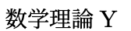
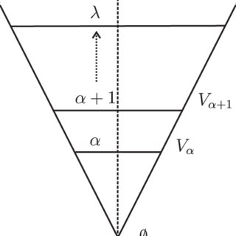
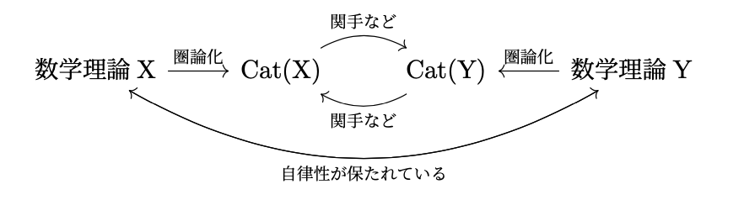
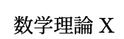
絶対的基礎論と相対的基礎論
絶対的基礎論
相対的基礎論
ex. 圏論
ex. ZFC公理系

Slide 16
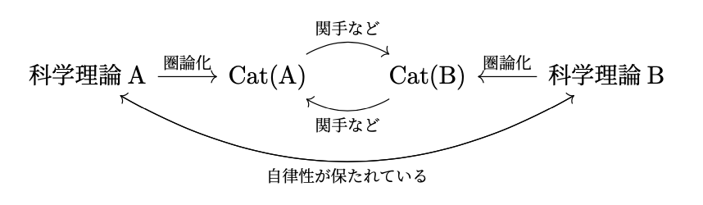
圏論的統一科学の解釈
数学における相対的基礎論を科学理論へも拡張
→圏論的統一科学
圏論的統一科学とは・・・
「圏論化」された科学理論に対しては“統一”的だが，科学理論それ自体に対しては“不統一”であるとする多元的な統一科学

Slide 17
圏論的統一科学の限界
「科学の断片化・細分化を乗り越え，失われた統一的世界像を恢復する」
(Maruyama 2015, p.1)
「理論それ自体は不統一」or 「理論それ自体も統一」？
「圏構造による諸学問の統一」と「統一的世界像の構築」の間にギャップ
→圏論的統一科学の限界

Slide 18
総括
ハイパードクトリンによる述語論理の定理の証明（健全性定理・完全性定理，ゲーデル変換，HD的述語計算など）
圏論的普遍論理の解説
The Dynamics of Dualityの内容解説
いくつかの点の批判的に検討（双対性概念を明瞭化，フェファーマンなどの圏論批判への応答，圏論的統一科学の構造を明らかにし、その限界の指摘）

Slide 19
展望
高階ハイパードクトリン（トライポス）についての考察
圏論の諸学問への応用により明らかになった諸学問間の圏構造の類似性の考察
理論の自律性と比較可能性についての考察
など

Slide 20
参考文献
F William Lawvere. Adjointness in foundations. Dialectica, pp. 281–296, 1969.
Yoshihiro Maruyama. Duality theory and categorical universal logic: With emphasis on quantum structures. In Bob Coecke and Matty J. Hoban, editors, QPL, Vol. 171 of EPTCS, pp. 100–112, 2013.
Yoshihiro Maruyama. 圏論的統一科学. http://phsc.jp/dat/rsm/20150522 WS1-3.pdf, 2015.
Yoshihiro Maruyama. The Dynamics of Duality : A Fresh Look at the Philosophy of Duality. 数理解析研究所講究録第 2050 巻, 2017.

Slide 21
ご静聴ありがとうございました

Slide 22
統一的世界像について
圏論を基盤とした分野横断的な科学基礎論 を推進し、その帰結を哲学の立場から分析綜合することにより、科学の断片化・細分 化を乗り越え、失われた統一的世界像を恢復する、それが「圏論的統一科学」という 理想の眼目である。統一科学の理念は古くから存在し今や別段珍しいものでも新規な ものでも全くないが、単なる哲学的絵空事ではない、幅広い科学的実践に裏付けられ た現実の試みとしては、圏論的統一科学が人類の歴史上実際的見込みのある唯一のも のであると考える。
(Maruyama 2015, p.1)
世界像は現象の説明もできなければならないとするのが妥当（そうでなければ世界の説明ができていない）なので、理論の内容にもコミットしていると見なすべきである

Slide 23
圏論的統一科学
諸科学の諸領域を圏論的に定式化することにより異なる科学の異なる領域を圏という共通の土俵に乗 せることで，異分野間の(脱中心化された)知のネットワーキングとトランスファーが可能になる.例 えば論理と物理の圏論的対応を利用することで物理の自動推論システムが構築されてきた.文明の近代 化と効率性の局所最適化が齎した「知の断片化」という知識の次元における分断社会を超克し，ライプニッツの自然哲学のような「百学連環」を体現する綜合的な知の体系の地平をこの現代において切り拓 くことがもし可能であるとしたら，圏論はその為の殆ど唯一の方途である.実際，諸科学を横断した圏 論的基礎論の著しい発展が齎している知の再統合のランドスケープは，「現代の自然哲学」としての圏 論という描像に絵空事ではない幾らかの現実味を与えるのに十分なものである。
(Maruyama 2020, p.20)

Slide 24
圏論的統一科学
圏論的統一科学は(ウィーン学派のそれとは異なり)規範的なテーゼではなく，生身の科学の知の 前線において今まさに起きている革命を表象する記述的な概念である.圏論的統一科学は，夢見がち なアームチェア型の思想家が理念主導で生み出すファンシーな絵空事とは異なり，諸科学を横断した アクチュアルな圏論的実践とそれによる現代の知のランドスケープの変容を表象する概念なのである.
(Maruyama 2020, p.31)

Slide 25
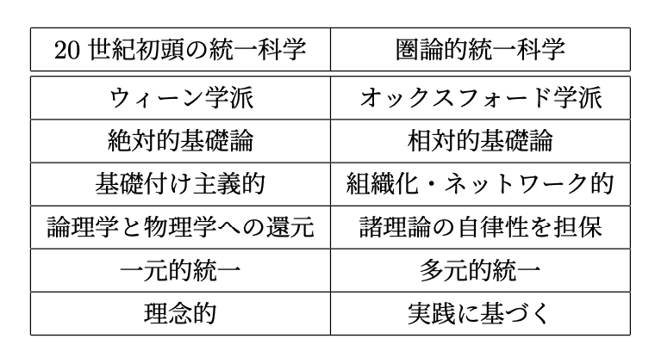
ウィーン学派との比較

Slide 26
絶対的基礎論と相対的基礎論
絶対的基礎論：当該学問に関する全ての存在と知がその唯一の枠組みの中に還元されるというような種類の基礎論
(Maruyama 2020, p.27)
相対的基礎論，存在の種類・知の種類に応じて異なる存在論的・認識論的枠組みが用いられる種類の 基礎論がある.ローカルな基礎論や構造的基礎論と言っても 良い。
(Maruyama 2020, p.27)
圏論は数学或いは諸科学の相対的基礎論である.集合論のユニバースとは異なり，圏論は本性的にマ ルチバース的である.存在の種類や知識の種類に応じて異なる圏(或いは圏論的枠組み)がある.相対性は様々な意味で圏論の根幹に関わる.(中略)圏論においては，遍く存在は他の存在と相対的に存在 するのである。
(Maruyama 2020, p.27-28)

Slide 27
圏論は絶対的基礎論ではないか？
絶対的基礎論は単一の理論からあらゆる理論を再構築するのに対して、相対的基礎論は各理論を解釈するのに必要な分だけ存在論的にコミットすれば良いという点で異なる。また、絶対的基礎論は理論を再構築するのみだが、理論間の相互関係を明らかにすること貢献していないという点も異なっている。
ETCSなどは圏論的基礎論だが絶対的基礎論である。

Slide 28
The Dynamics of Dualityの概要
現代は統一的な世界像の欠いた「不統一」な時代
(ex. 大きな物語の終焉，科学の細分化，社会的分断など)
「双対性」とは一見すると正反対に見える理論を結びつける概念的枠組み
(ex. ストーン双対性：ブール代数とストーン空間の等価性)
実在論と反実在論の二項対立と双対性とを結びつける
(ex. ニュートン的空間論とライプニッツ的空間論の双対性)
二項対立の双対性による乗り越え方は「多元的統一」
(ex. 数学的構造については統一的だが，理論や思想それ自体は不統一という形式の統一)
「二元論」「双対性」「非双対性」の解説…と続く

Slide 29
フェファーマンによる圏論批判
概念の間には定義する順序により優先関係を定式化できる
理論の優先関係は理論の基本概念の優先関係に依存する
集合概念は圏概念よりも優先している
集合論は圏論よりも優先している

Slide 30
圏論批判に応答する
基本概念を判定する基準がない
→何を基本概念とするかは人によって異なる
理論に関する優先性が定式化されていない
→理論の優先性の定式化の仕方によって異なる帰結を生む
理論に優先順位を定めることがそもそもできない
→理論には様々な比較の仕方が存在する

Slide 31
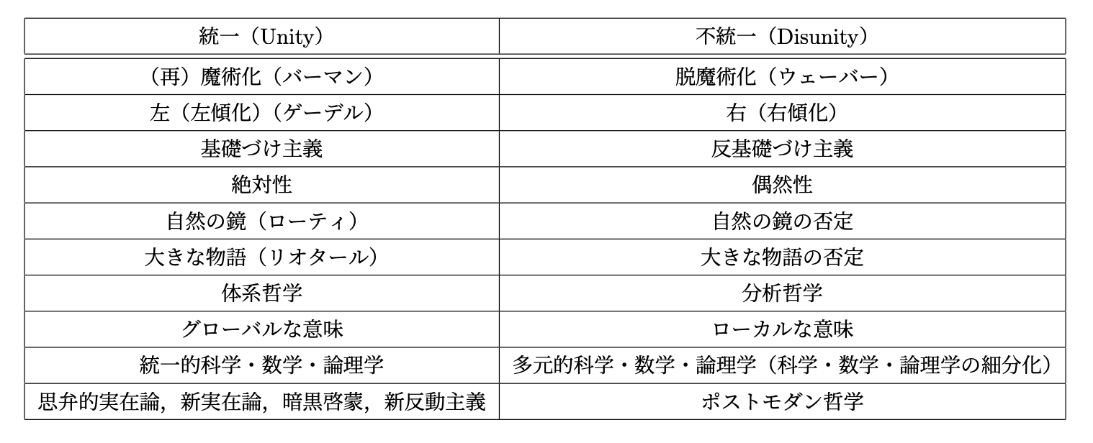
統一と不統一

Slide 32
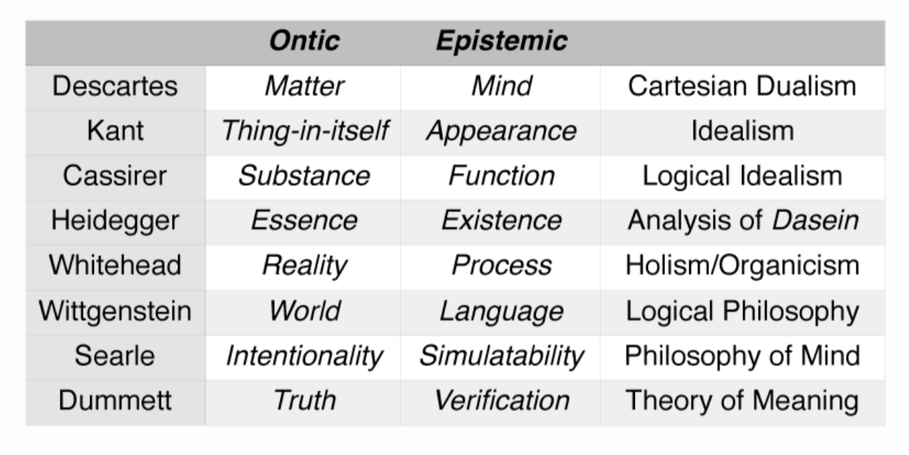
存在論的なものと認識論的なもの

Slide 33
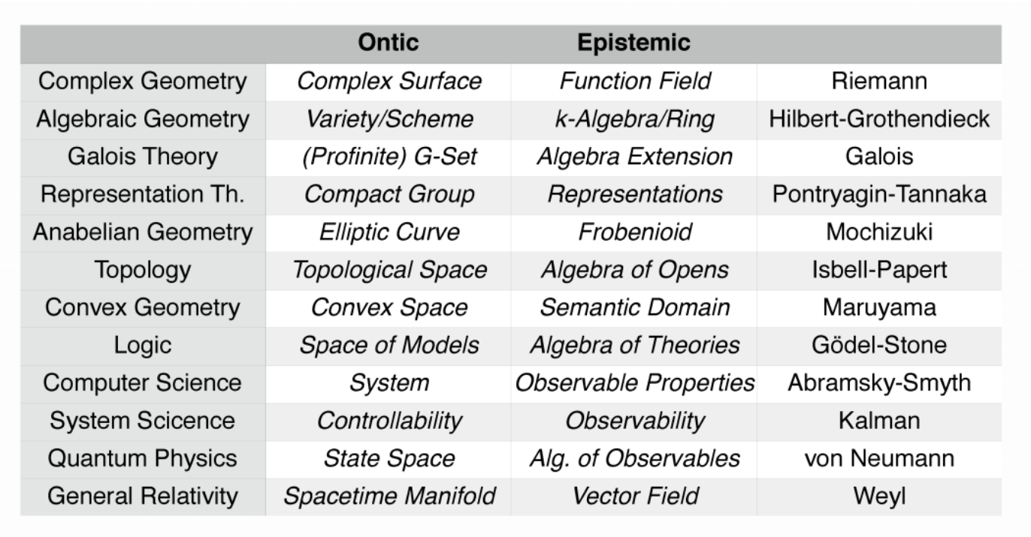
数学における双対性

Slide 34
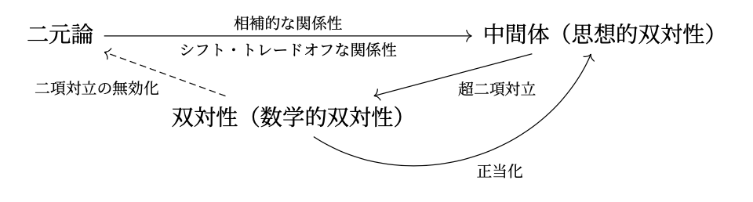
双対性概念
二元論における対立する二つの立場の関係性を詳しく見る
両者の関係には相補的な関係性が見出せる
両者を数学的に厳密に定式化すると双対性が成立する

Slide 35
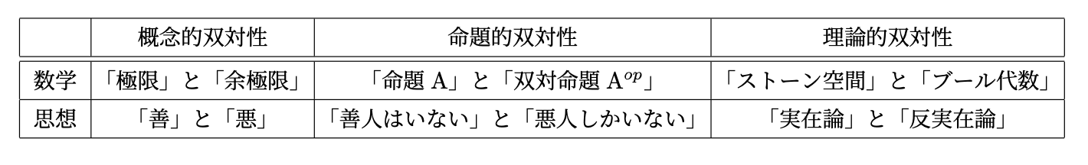
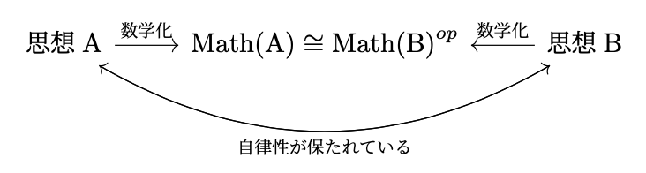
双対性概念
数学における双対性 = 数学的双対性
思想における双対性 = 思想的双対性

Slide 36
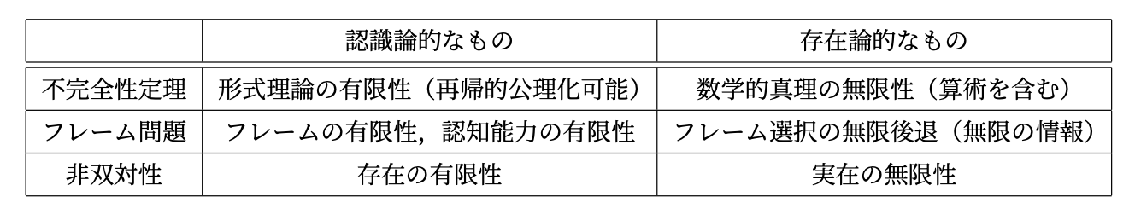
非双対性
双対性を構成する「存在論的なもの」or「認識論的なもの」のいずれかが過剰になることによって生じる関係性
存在論的なものが過剰になって生じる例として「不完全性定理」や「フレーム問題」がある

